Slide 1
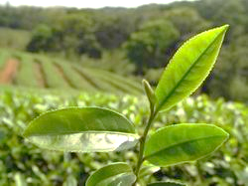
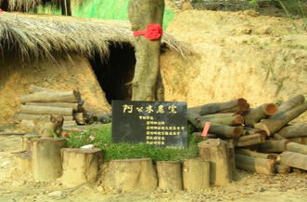
桃園市蘆竹區
坑子社區發展協會社區工作簡報
指導單位:桃園市政府、蘆竹區公所
報告人:執行幹事 陳照琳
Notes:
坑子社區發展協會工作簡報

Slide 2
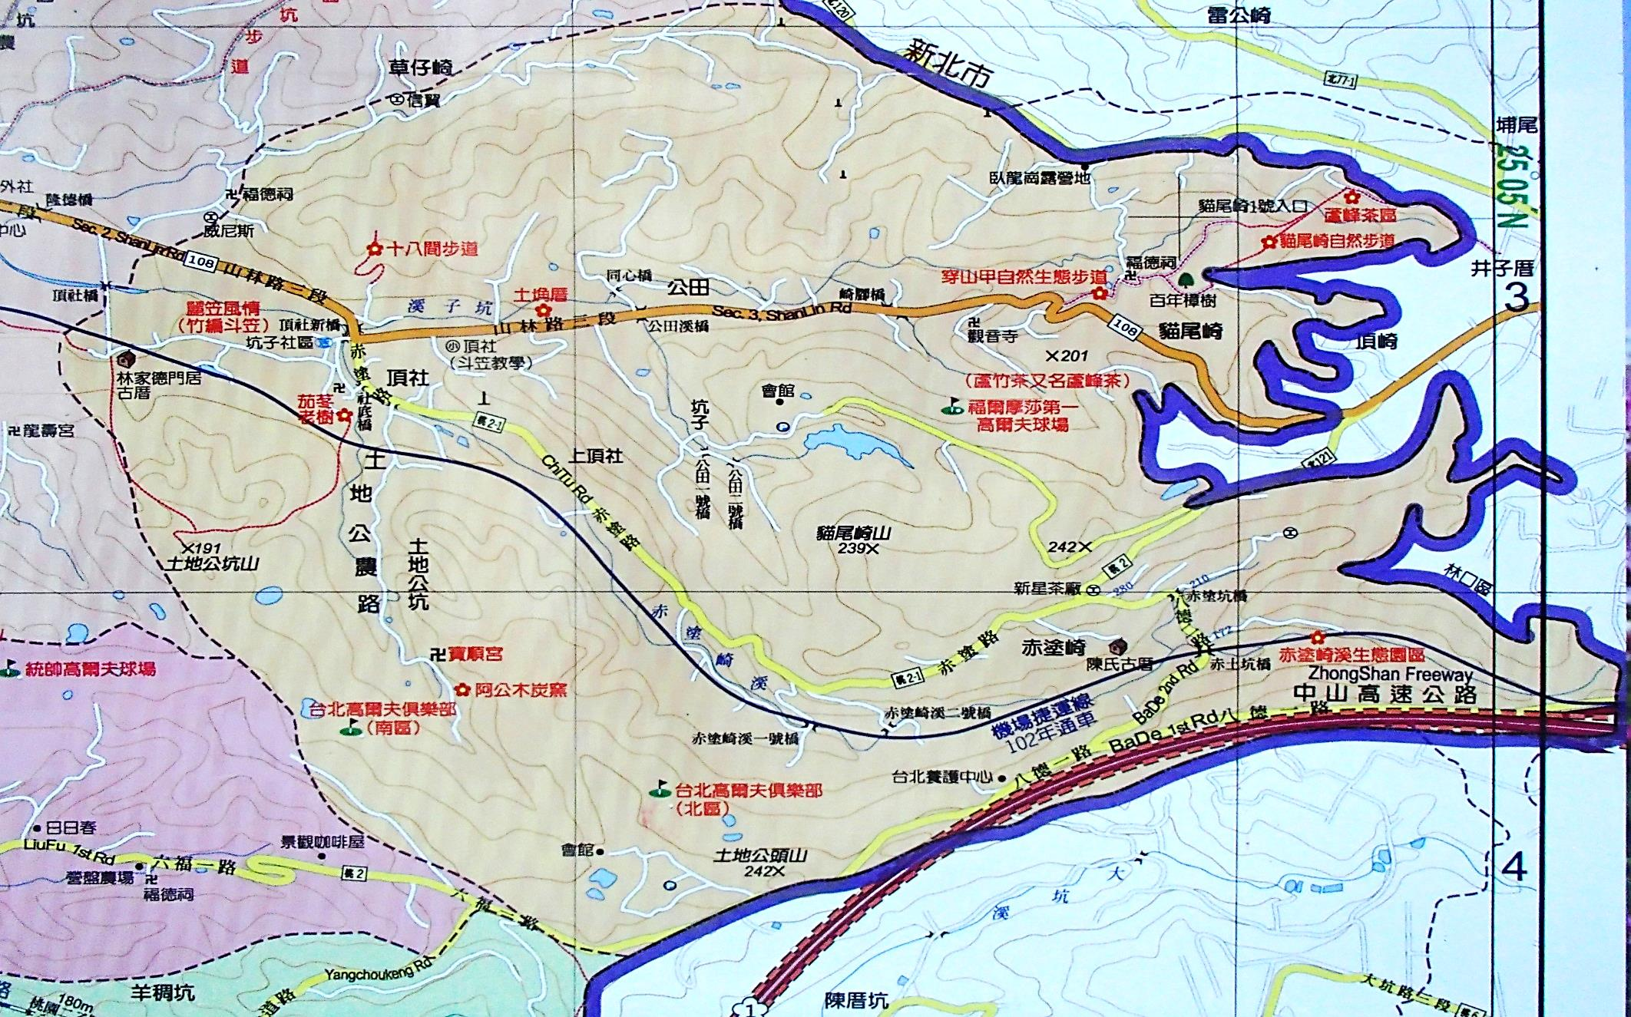
在這裡加入您的文字
坑子里行政區域圖
林口台地
茶香~
花香~
好家鄉!
Notes:
閩南語「坑仔」意旨溪流縱谷地形，坑子社區地處林口台地西側，坑子溪谷地中，早期凱德格蘭平埔族「南崁四社」的「坑仔社」就是包括現在的山腳、外社及坑子，是當時蘆竹唯一的村落。
坑子主要分為頂社、貓尾崎、赤塗崎及土地公坑四個聚落。

Slide 3
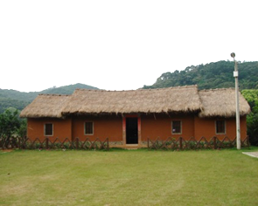
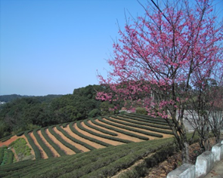
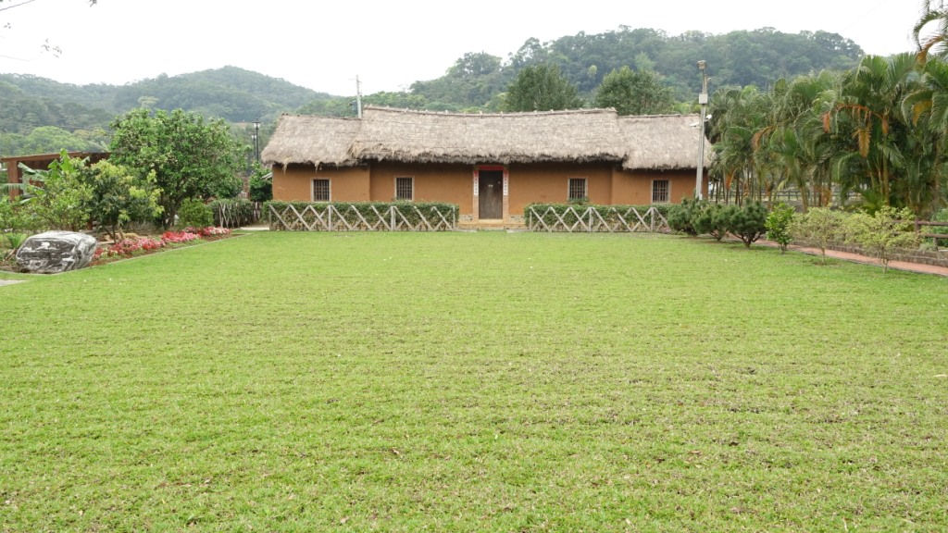
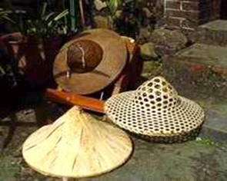
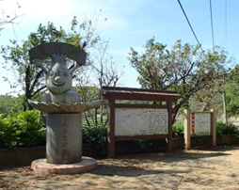
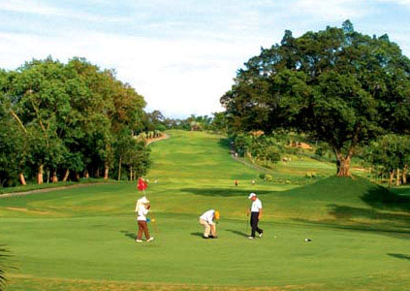
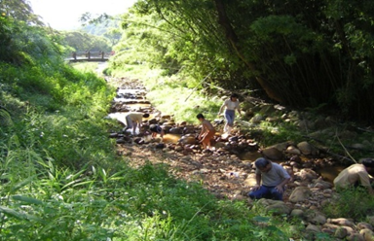
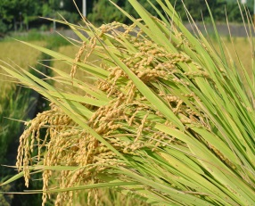
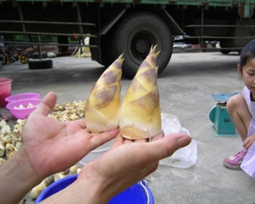
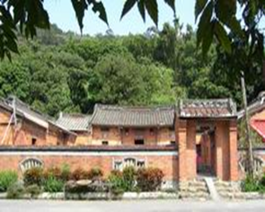
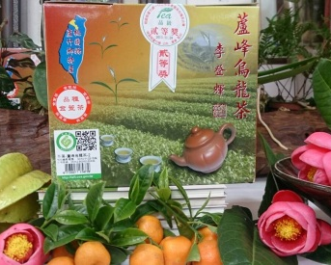
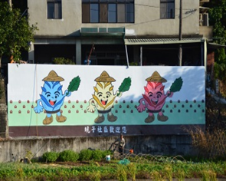
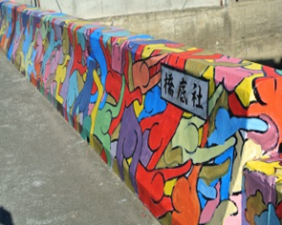
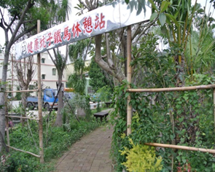
蘆竹區的後花園
相思木炭
坑子土埆厝
茶園風光
斗 笠
自然步道
生態園區
天賜米
綠竹筍
古厝群
蘆峰烏龍茶
迎賓牆
社底彩繪橋
鐵馬休憩站
Notes:
坑子社區堪稱蘆竹區的後花園有依山層疊的茶園、
自然步道、三座高爾夫球場
以及深具文化價值的土埆厝、斗笠、木炭窯，
還有綠竹筍，蘆峰烏龍茶、天賜米等無毒農產
近年更有多座合法休閒農場成立。

Slide 4
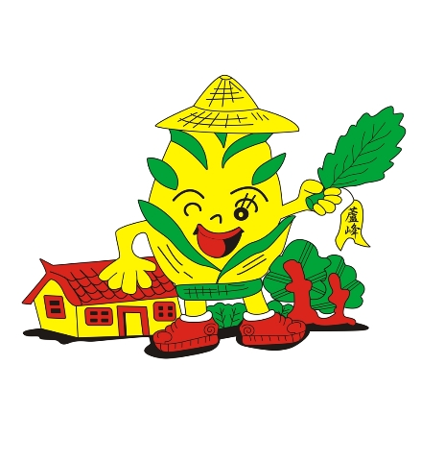
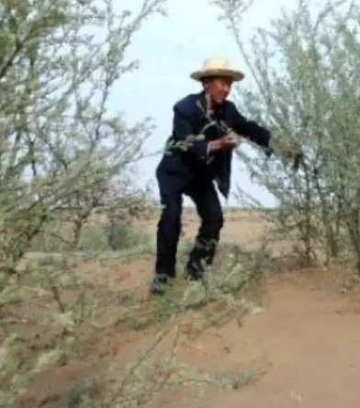
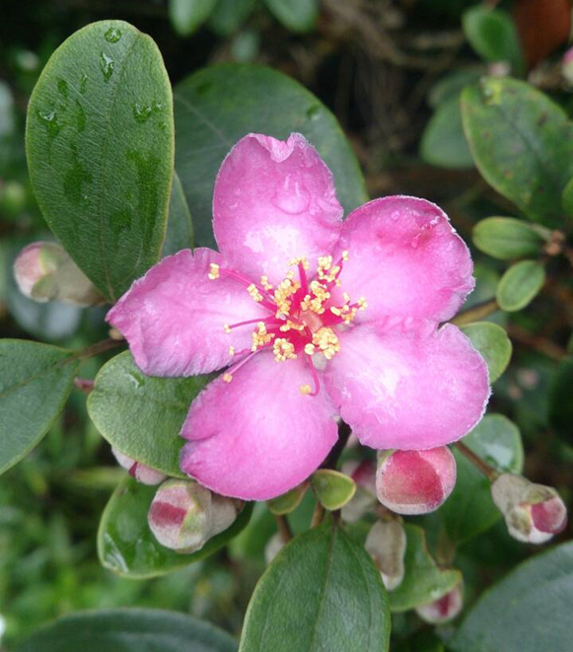
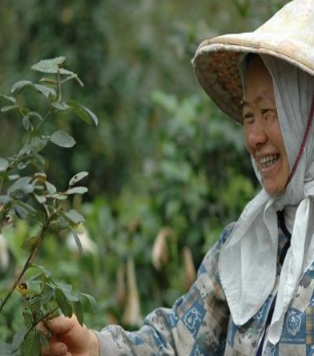
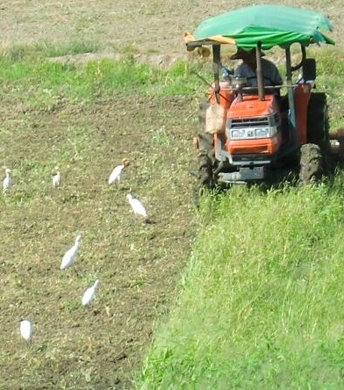
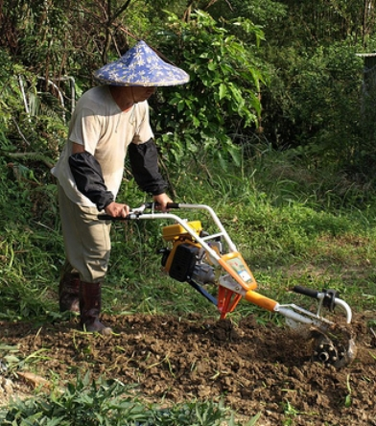
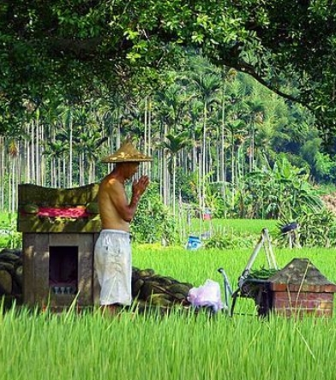
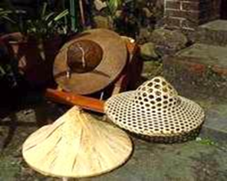
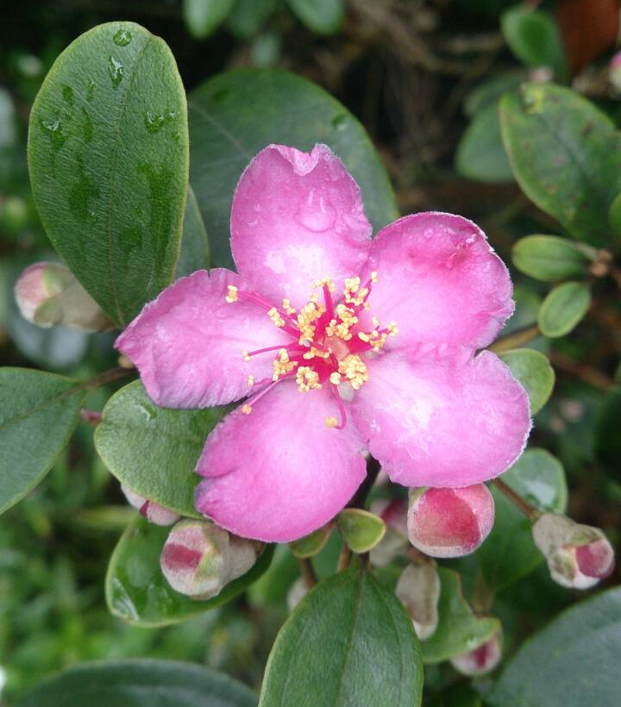
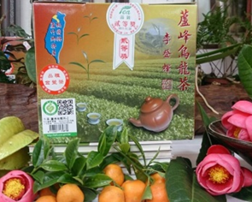
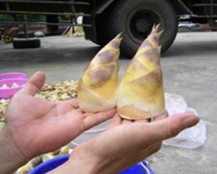
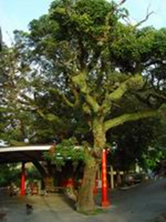
~ 吉祥物 ~
坑子寶寶
~ 社區花 ~
桃金孃
Notes:
社區吉祥物為坑子寶寶，是由社區居民藍志峰及藍宇盛所創作的，以穿布鞋，戴斗笠，吃竹筍，喝好茶，看大樹，逛古厝，遊坑子，好心情 來充分表現坑子社區的特色，
社區花為桃金孃，由前理事邱建清廣為栽種，就像社區居民刻苦耐勞，胼手扺足，開墾耕耘，如今就像盛開的燦爛花朵般，呈現亮眼成績。

Slide 5
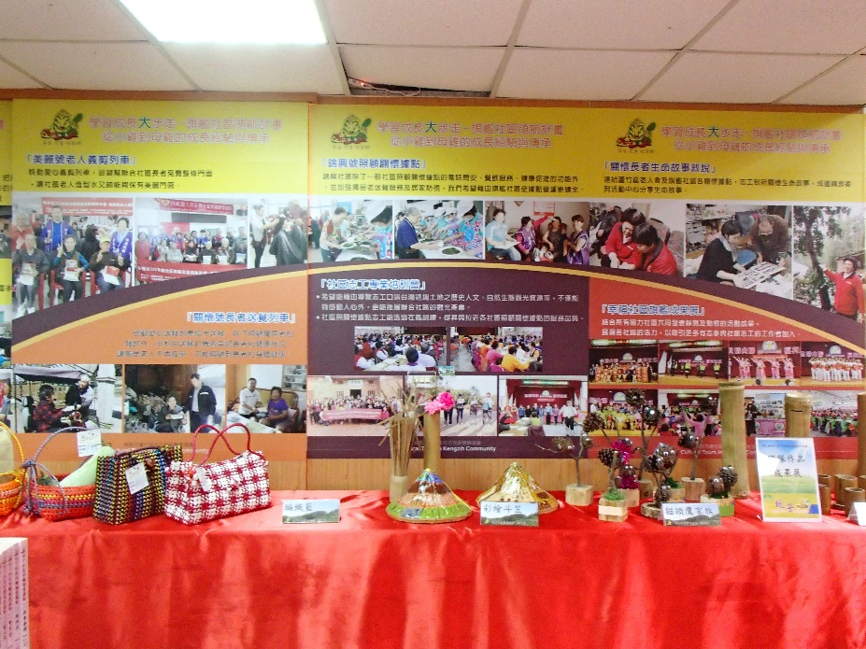
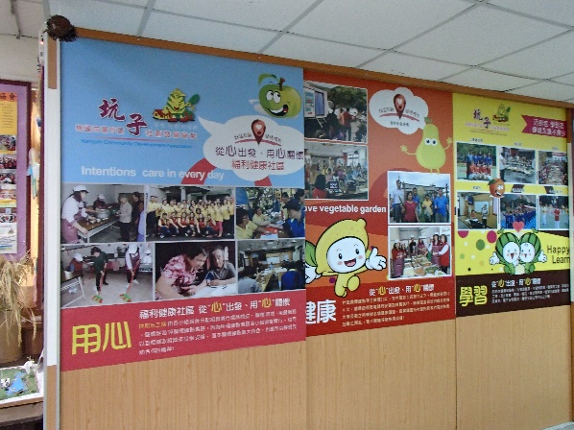
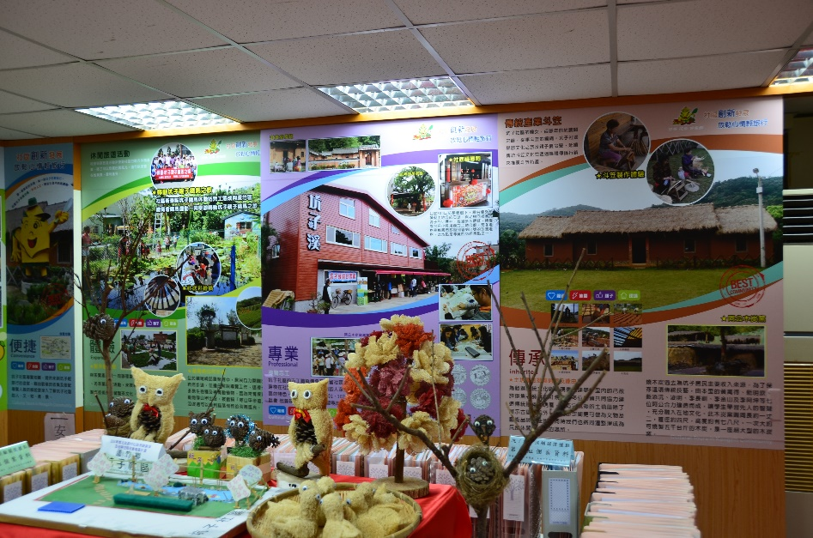
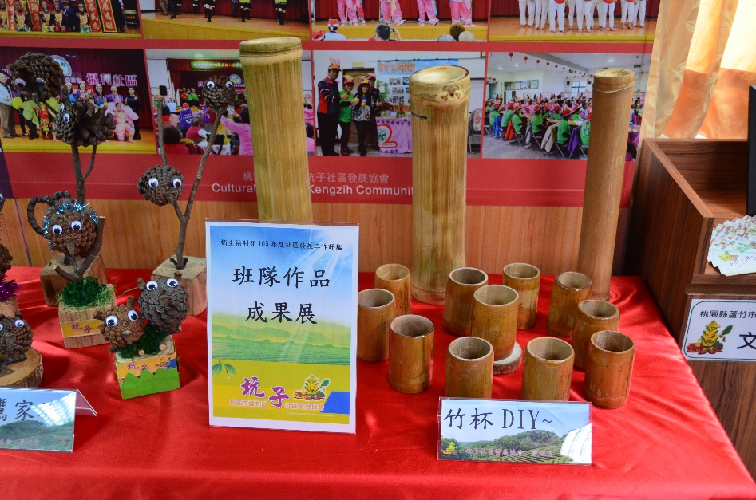
Notes:
活動中心二樓設有社區觀光導覽地圖及景點解說
介紹社區未來發展的休閒觀光產業，
班隊平日成果也展現在此，我們將傳統與未來結合，讓坑子社區與時俱進，邁向更好的未來。

